Slide 1
Scenario tool development
WP6.11 Spatial load analysis

Slide 2
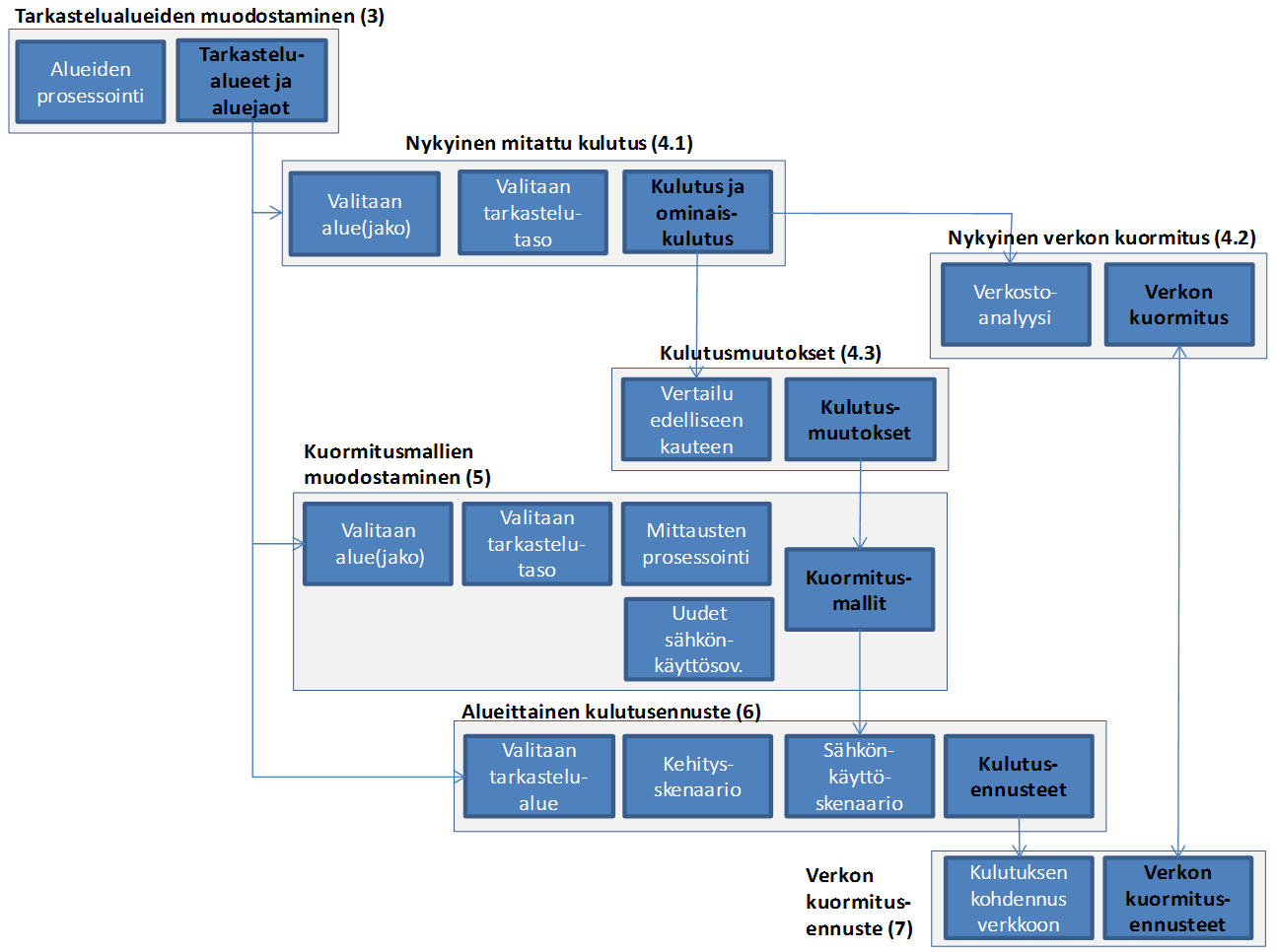
Osatehtävät

Slide 3
Alueellinen sähkönkulutusanalyysi ja ennustaminen (aluekäsittelyn osuus 1)

Slide 4
Osatehtävät (Aluekäsittely 1)

Slide 5
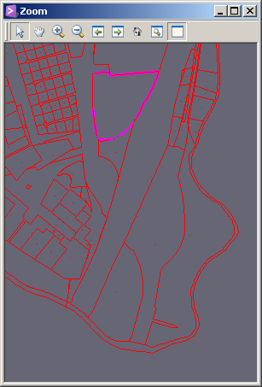
Tarkastelualueiden muodostaminen
Alueiden määrittäminen:
vakioalueet (asema- ja yleiskaavat, kaupunginosat, kaupunginosa-alueet, karttalehtijako, ruutujako jne.) muodostetaan graafisesti rajaten ja tallentaen tietokantaan (toiminnot käyttöliittymän valikoissa)
päämuuntajien syöttöalueet muodostetaan laskennan yhteydessä ja tallennetaan tietokantaan
istunnon aikana dynaamisesti muodostettavat alueet muodostetaan rajaamalla haluttu alue kartalta ja muodostettu alue on käytössä istunnon ajan (+ mahdollisuus tallentaa suunnitelmaan)

Slide 6
Tarkastelualueiden muodostaminen
Alueiden hierarkisuuden määrittäminen (tasot)
Jotta tiedot alueiden välillä siirtyisivät oikein, täytyy alueiden keskinäinen hierarkia määrittää ensin (esim. taulukossa aluetyyppi + hierakianumero)
hierarkian (alin taso liittymä) mukaan (kulutus)tiedot periytyvät alemmalta tasolta ylemmälle, ylemmällä tasolla lisätty kulutus näkyy kohdentamattomana alemmilla tasoilla

Slide 7
Tarkastelualueiden käsittely
Alueen muokkausmahdollisuus
Alueet ovat aktiivisia kohteita, joihin voidaan kohdistaa vähintään seuraavat toiminnot:
Valitse, Lisää, Poista, Muuta, Jaa, Yhdistä
Jaossa ja yhdistämisessä pitää ottaa huomioon myös alueen (kulutus)tietojen muuttaminen pinta-alamuutosten suhteessa
Uusien alueiden tallennusmahdollisuus suunnitelmiin
historia-käsittely mahdollistaa paluun jonkin tietyn skenaarion tarkasteluun

Slide 8
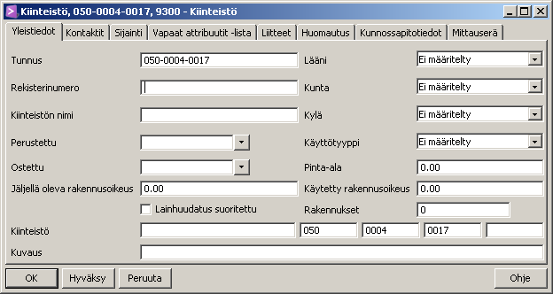
Tarkastelualueiden tiedot
Alueiden tiedot: pinta-ala, rak.oikeus, rakennettu p-ala, käyttötyyppi jne saadaan kaavoista & kiinteistötiedoista
Eri tietolähteistä saatavan infon tarkastelu yhdistäminen (& tarkistus) ja VTJ:ssä

Slide 9
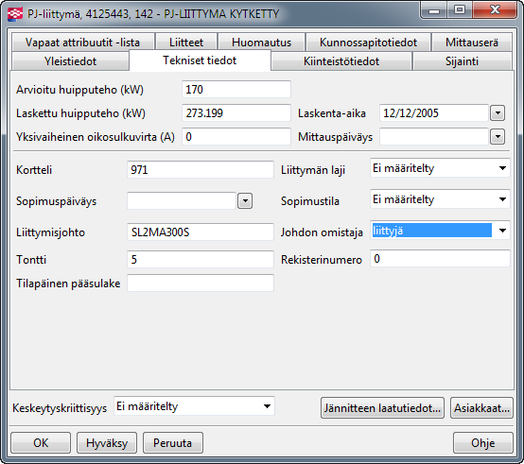
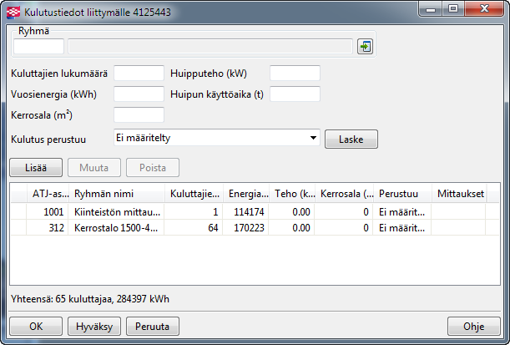
Liittymä- ja kulutustietojen käsittely
Verkkotietojärjestelmästä
Huipputeho (arvioitu+laskettu)
Käyttöpaikan tiedoista vuosienergiat, s-käyttöryhmät, kuluttajien lukumäärät …
Tietojen muuttaminen eri skenaarioiden tarpeiden mukaan

Slide 10
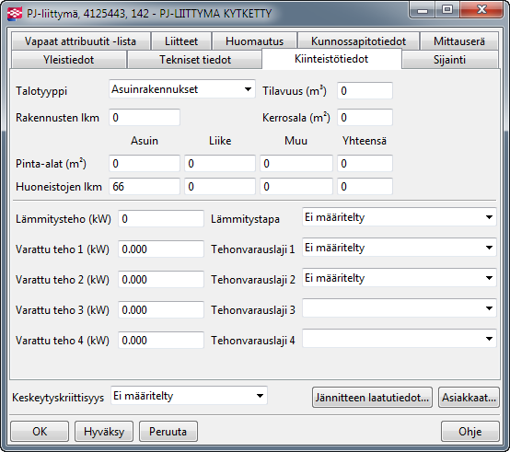
Liittymä- ja kulutustietojen käsittely
Verkkotietojärjestelmästä
myös kiinteistötiedot (VTJ:ssä linkitettynä liittymille)

Slide 11
Osatehtävät (Kuormitusosuus 1)

Slide 12
Valitaan aluejako
Aluejako valitaan pudotusvalikosta:
asema- ja yleiskaava
kaupunginosa
kaupunginosa-alue
kaupungin määrittelemä pienalue
karttalehtijako
joku muu ruutujako ?

Slide 13
Valitaan aluejako
Aluejako valitaan pudotusvalikosta:
pysyvä aluejako (esim. kaupunginosa-alueet; kiinteä ruutujako)
pysyvä, hitaasti kehittyvä aluejako (sähköasemien jakelualueet)
vaihtuva aluejako
pääkäyttäjä määrittelee, minkä lajiset alueet muodostavat tarkastelussa käytettävät aluejaot

Slide 14
Valitaan tarkastelutaso
Tarkastelutaso valitaan pudotusvalikosta:
Käyttäjäryhmittäin
Liittymittäin
Liittymätyypeittäin ?
tms. ?

Slide 15
Kulutus- ja ominaiskulutus
Vuosienergia kWh
Pinta-ala m²
Ominaiskulutus kWh / m²
Vuosittainen huipputeho kW ?
Ominaiskulutus kW / m² ?
ominaiskulutukset (energiatehokkuuden kehittyminen) (per capita, per kerrosala, per kuutio,…)

Slide 16
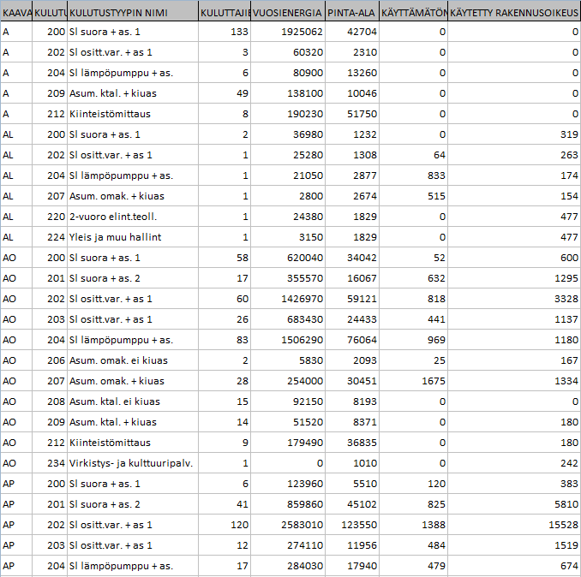
Alat, energiat ja kulutusryhmät 1

Slide 17
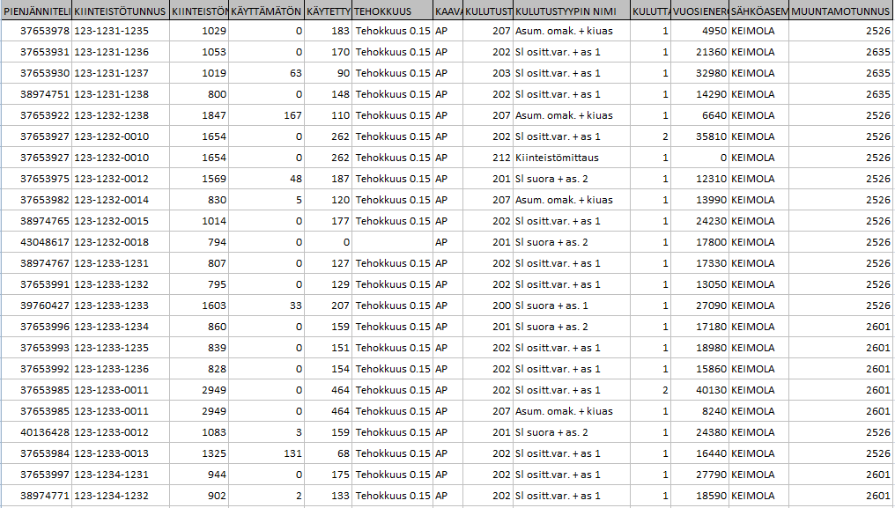
Alat, energiat ja kulutusryhmät 2

Slide 18
Vertailu edelliseen kauteen
Taulukossa
Edellinen vuosi vs. edellinen liukuva 12 kk
Jatkuva kuukausittainen seuranta
Seuranta-alueet ja -ryhmät (?) stabiileja
korjaamattomat energia- ja teholukemat
lämpötila- ja kalenterikorjatut energia- ja teholukemat
Graafisesti (valituille taulukon riveille päällekkäiset tehokäyrät)

Slide 19
Vertailu edelliseen kauteen
Taulukossa
todellinen, absoluuttinen muutos
normeerattu muutos
profiilin muutos (vuosienergiassa / kk-energiassa / vrk-energiassa (mikä viikonpäivä) / tuntienergiassa (mihin aikaan)
Kulutusmuutokset
prosentteina?
kWh?
kW?

Slide 20
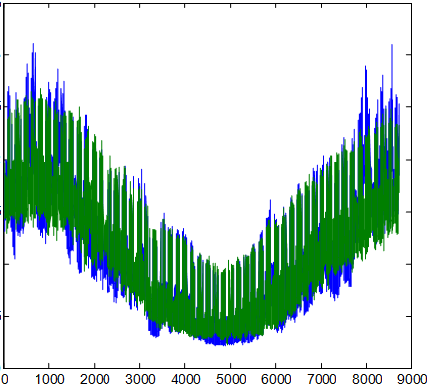
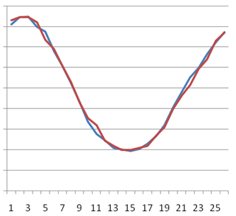
Vertailu edelliseen kauteen
Graafisesti (valituille taulukon riveille päällekkäiset tehokäyrät)

Slide 21
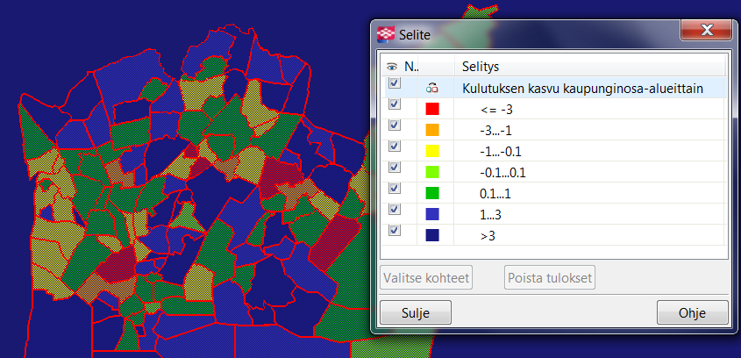
Kulutuksen kasvuprosentti kaupunginosittain

Slide 22
Mittausten prosessointi
Lämpötilan ja kalenterin vaikutuksen eliminointi/huomiointi.
Muuta?

Slide 23
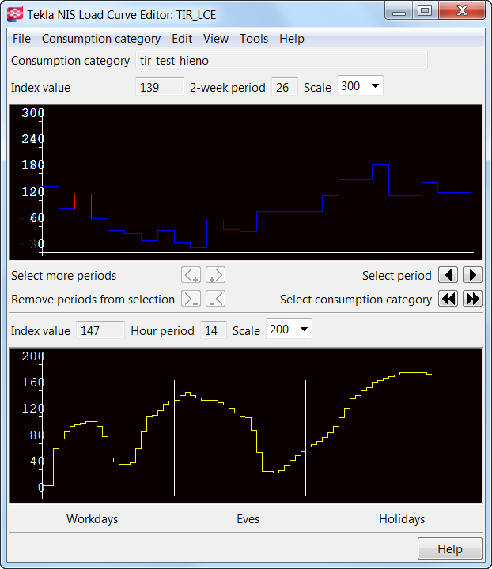
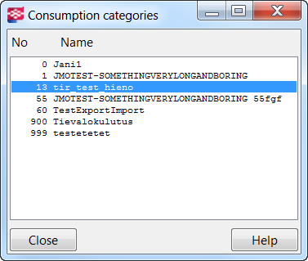
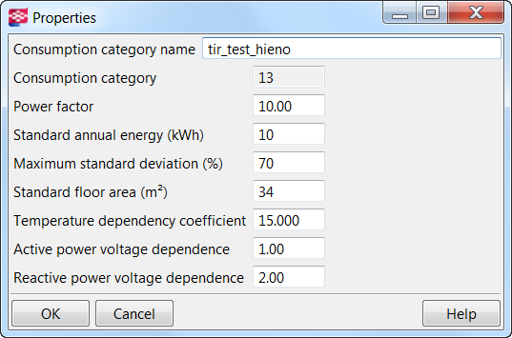
Uudet sähkökäyttösovellukset
Kuormitusmallien luonti

Slide 24
Kuormitusmallit
SLY-tyyppisiä indeksisarjoja
parannettu lämpötilakorjaus?
Nykyään:
(OutIndex + kt * (T - Tdef)) * InIndex
Muita mahdollisuuksia:
(1 + kt * (T - Tdef)) * OutIndex * InIndex
OutIndex * InIndex + kt * (T - Tdef)

Slide 25
Alueellinen sähkönkulutusanalyysi ja ennustaminen (aluekäsittelyn osuus 2)

Slide 26
Osatehtävät (Aluekäsittely 2)

Slide 27
Alueittainen kulutusennuste
Tarkastelualueen valinta:
vakioalueet tietokannasta
muodostetaan dynaamisesti istunnon aikana
hierarkian (alin taso liittymä) mukaan (kulutus)tiedot periytyvät alemmalta tasolta ylemmälle, ylemmällä tasolla lisätty kulutus näkyy kohdentamattomana alemmilla tasoilla
Alueen muokkausmahdollisuus
Valitse, Lisää, Poista, Muuta, Jaa, Yhdistä
Uusien alueiden tallennusmahdollisuus suunnitelmiin
historia-käsittely

Slide 28
Alueittainen kulutusennuste
Kehitysskenaarion määrittäminen:
Miten maankäyttö muuttuu ajan kuluessa
Miten sähkönkäyttö muuttuu alueellisesti
Nykyisen muutos
Uudet sähkönkäyttötyypit
Miten väestö muuttuu alueellisesti
Vaikutus sähkön käyttöön
Skenaarioiden mallinnus:
Toteutunut kulutus lähtötietona/-kohtana
Tulevan rakentamisen muutokset
Lämmitystapojen muutos alueella
Alueellisten tyyppikäyrien muokkaukset
Vakiokerrointen muutosten vaikutus
Skenaarioiden käsittely:
historia-käsittely eri skenaarioiden vertailua varten
lähtötiedot & tulokset talteen suunnitelmiin

Slide 29
Tulevan rakentamisen skenaario
Alueen valinta
Toteutuneen rakennuskannan määritys
Aluekohteen kiinteistötiedoista kiinteistöittäin
Kiinteistö- ja varantotiedoista myös potentiaali eli käyttämätön rak.oik.
Aluekohteen nykyiset ominaiskulutukset
Liittymä –, käyttöpaikka- ja kiinteistötiedoista
Alueellisen summakäyrän muodostus
Käyttäjäryhmittäiset tyyppikäyrät
Tulevan rakentamisen vaikutus alueellisesti
Potentiaali x ominaiskulutus per ryhmä (asuminen, toimitilat …)

Slide 30
Aluekohteen hierarkia
3A
150 m² S
100 m² K
(200 m² S)
Kohdentamaton:
+100 m² S
-50 ’yksikköä’ T
2A
2B
50 m² S
100 m² K
(100 m² S)
Kohdentamaton:
+100 m² S
-50 ’yksikköä’ T
100 m² S
(100 m² S)
1A
1B
1C
Alimman tason (taso 1) kohteet ovat liittymiä
100 m² S
(100 m² S)
50 m² S
(100 m² S)
100 m² K
S = Sähkölämmitys
K = Kaukolämmitys
T = Tuulivoima
Suluissa olevat arvot kuvaavat jäljellä olevaa rakennusoikeutta
Tuotanto on merkitty negatiivisena kuormana

Slide 31
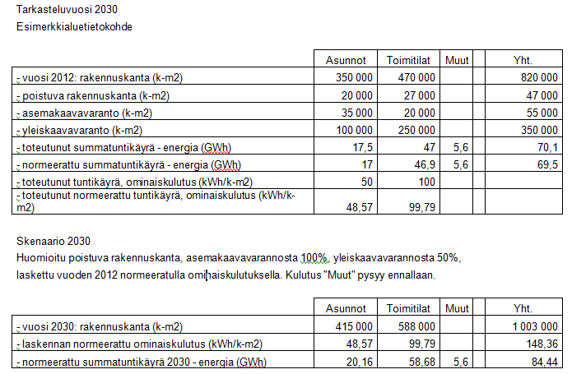
Tulevan rakentamisen skenaario

Slide 32
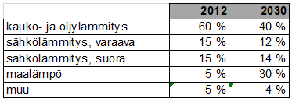
Lämmitystapamuutosten skenaario
Alueen valinta
Nykyisten lämmitystapojen analysointi
lukumäärät
energiamäärät
prosenttiosuudet/jakaumat
Muutosten mallintaminen
Lukumääriä tai prosenttiosuuksia muuttamalla (joko taulukkoon tai aluekohteen tietoihin suoraan)

Slide 33
Aluekohteen käyttöliittymän/syöttötietojen määrittelyä
Ryhmä | Profiili | Nykytila |  | 2020
 |  | Rakennettu | Varanto | Lisäys ennusteesta | +/- | Rakennettu | Varanto
Sähkölämmitys |  | 100 | 1500 | 500 | 0 | 600 | 1000
 | Sähköl., vanha | 100 | #N/A | 0 | 0 | 100 | #N/A
 | Sähköl., uusi | 0 | #N/A | 500 | 0 | 500 | #N/A
Yllä oleva kuva esittää yhden aluekohteen neliötiedot ja mahdollistaa niiden muokkauksen
Varanto määritellään ryhmälle (tässä esimerkissä sähkölämmitys)
Ennuste tulee laatia niin, että se määrittelee mihin sähkölämmitys-ryhmän profiileista uudet neliöt kuuluvat
Tässä esitetty esimerkiksi vuosi 2020, mutta aikaportaita voi olla useita
Kohta +/- on tarkoitettu käyttäjän tekemiin lisämuokkauksiin suhteessa ennusteessa määriteltyihin arvoihin (ennusteen arvot ovat muokattu versio kaavoitustiedoista)

Slide 34
Käyrän segmenttien skenaariot
Käyrän segmenttien skenaariot
Skenarioinnin aluejako
Kuormituskäyrä-skenario 3 / Tyyppi N
Kuormituskäyrä-skenario 2 / Tyyppi N
Kuormituskäyrä-skenario 1 / Tyyppi N
Kerrosala- skenario 2015
Kerrosala- skenario 2020
Tyyppi 1
. . .
Tyyppi N
Tyyppi 1
. . .
Tyyppi N
Salmenkallio
Keskustoimintojen alue
Työpaikka-alue 1
Asuinalue
Työpaikka-alue 2
Rakentamaton alue

Slide 35
Osatehtävät (Kuormitusosuus 2)

Slide 36
Kulutuksen kohdennus verkkoon
PJ-liittymien luonti pienimmille kaava-alueille
Päämuuntajien syöttöalueiden muutokset
Päämuuntajien kuormittuminen
Johtojen digitointi
Johtojen kuormittuminen

